Slide 1
AJAX
이수빈

Slide 2
AJAX란
비동기식 자바스크립트와 XML
웹 페이지는 가만히 있고 화면 상의 XMLHttpRequest객체를 자유롭게 움직이는기술

Slide 3
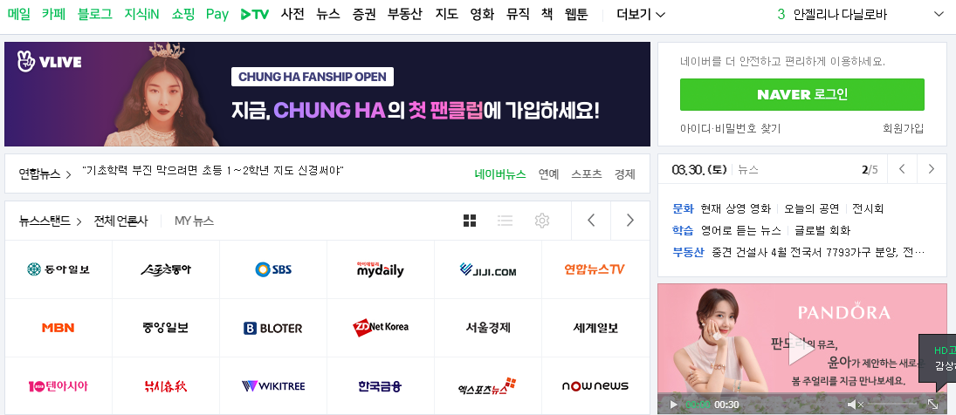

Slide 4
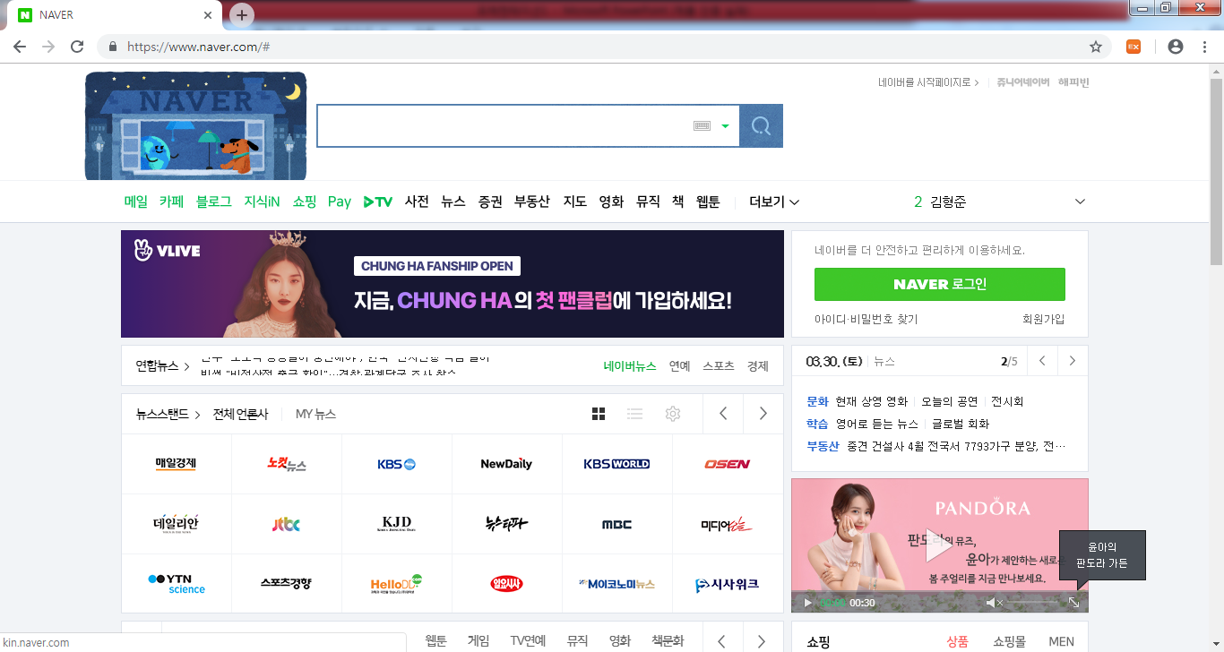

Slide 5
AJAX 장점
1.웹페이지의 속도향상
2.서버의 처리가 완료 될때까지 기다리지 않고 처리 가능하다
3.서버에서 DATA만 전송하며 되므로 코딩의 양이 줄어든다.
4.Xml형태로 필요한 데이터만 받아 갱신하기 때문에 자원을 아낌

Slide 6
AJAX 단점
1.연속으로 데이터를 요청하면 서버 부하걸림
2.보안에 신경써야된다
3.XMLHttpRequest를 통해 통신하는 경우 사용자에게 아무런 진행 정보가 주어지지 않는다.

